Slide 1
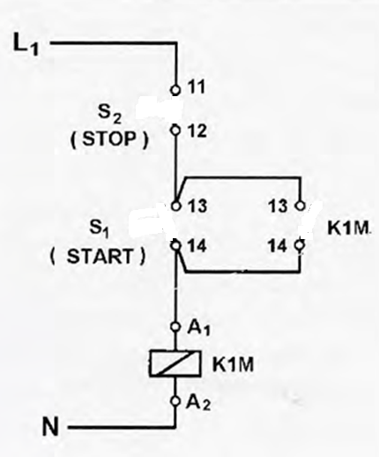
Ηλεκτρικό κύκλωμα αυτοσυγκράτησης ηλεκτρονόμου

Slide 2
Ηλεκτρικό κύκλωμα αυτοσυγκράτησης ηλεκτρονόμου

Slide 3
Ηλεκτρικό κύκλωμα αυτοσυγκράτησης ηλεκτρονόμου

Slide 4
Ηλεκτρικό κύκλωμα αυτοσυγκράτησης ηλεκτρονόμου

Slide 5
Ηλεκτρικό κύκλωμα αυτοσυγκράτησης ηλεκτρονόμου

